Slide 1

James Gouin
et la Banane Sacrée

Slide 2
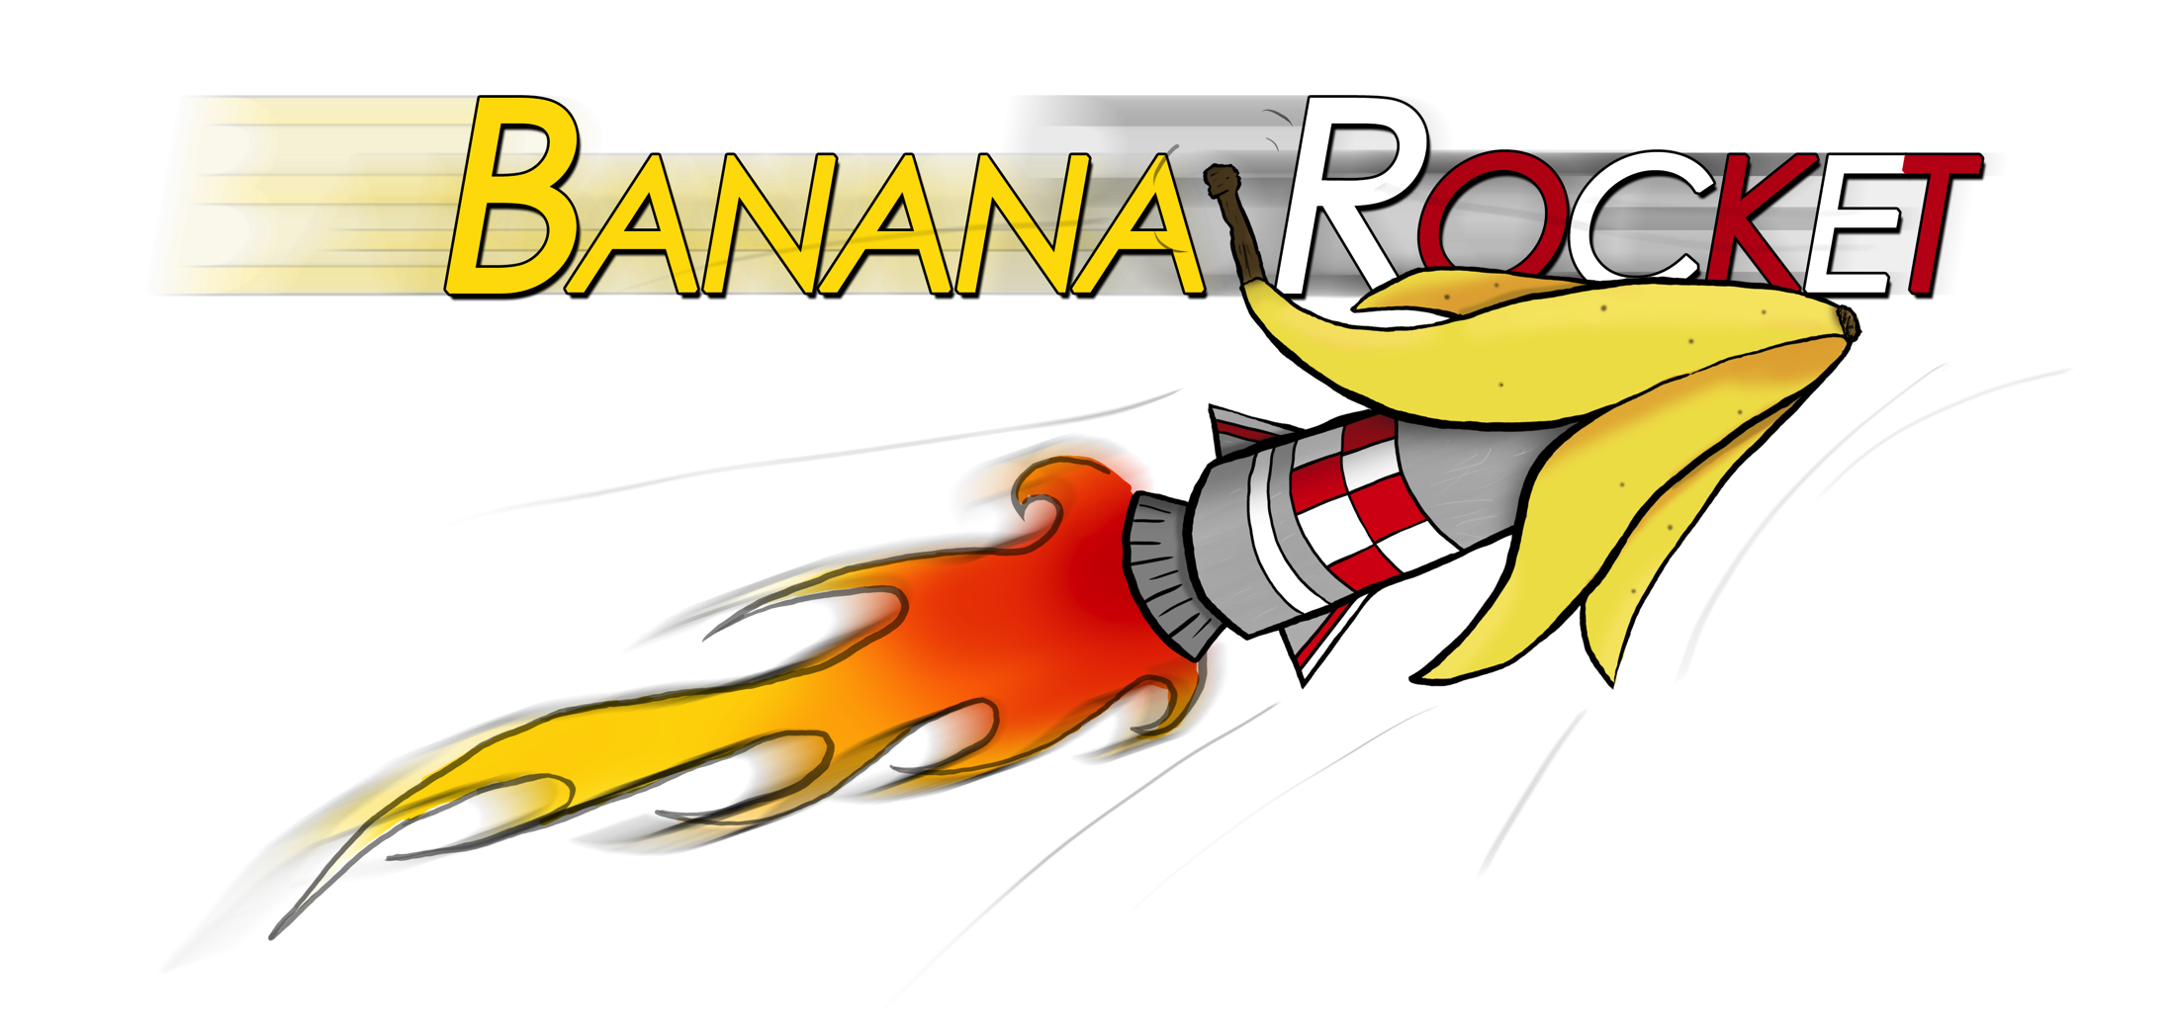
Powered by
Margaux Divernois
Romain Claret
Steve Visinand

Slide 3




Sommaire
Principe du jeu
Niveau, surface
Collisions
Ennemis, IA
Objets, items
Sauvegardes
Conclusion

Slide 4
Planning et suivi

Slide 5
Répartition des tâches

Slide 6
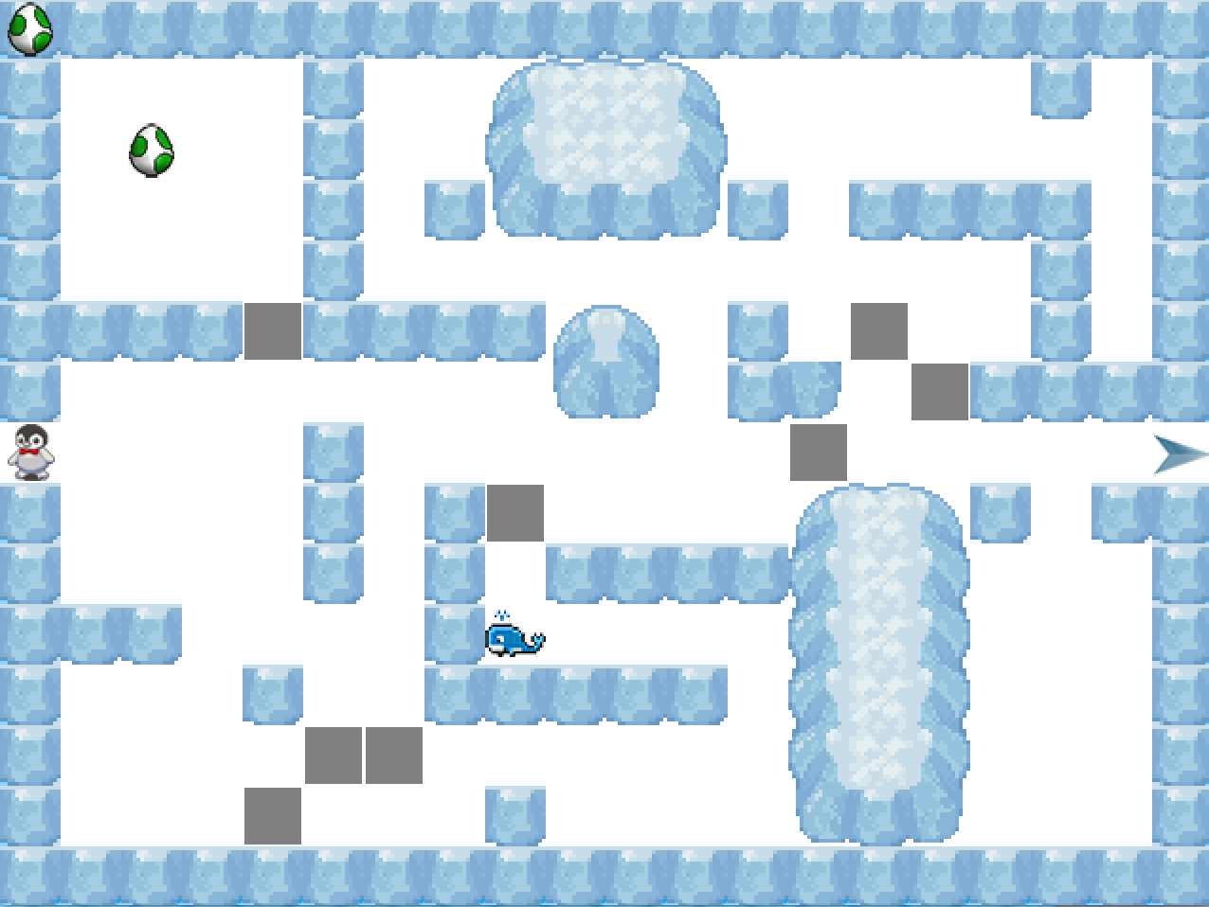
Principe du jeu
Puzzle Game
5 slots de sauvegarde
(Faire une démo ici ?)

Slide 7



Niveaux, surfaces
6 vues par niveau, changement de vue (ici?)
Surface composée de blocs invisibles
Niveaux créées avec « Tiled »
Population automatique
Mur : « B_Wall »
Glace : « S_Ice »
Déplaçable : « B_Movable »

Slide 8


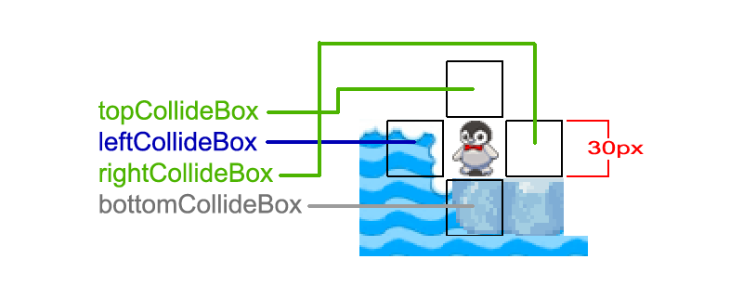
Collisions
Détection des collisions environnantes et sur place
Détection du type de la surface

Slide 9

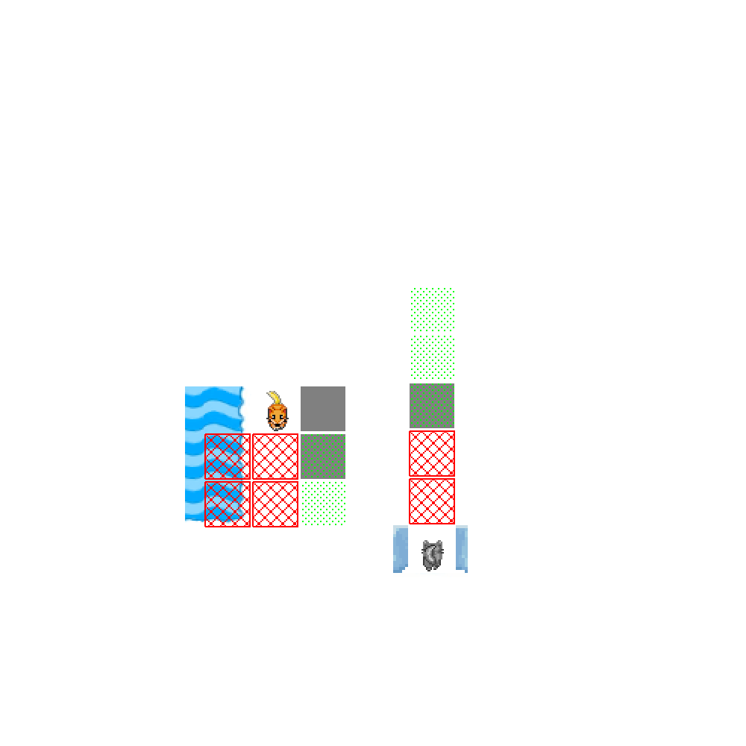
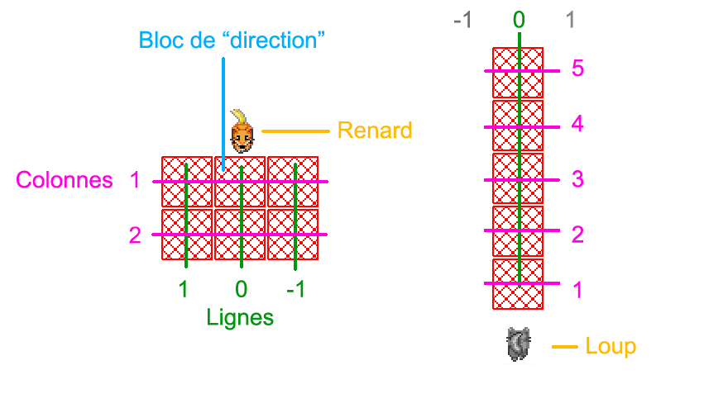
Ennemis, IA
Champs de vision

Slide 10
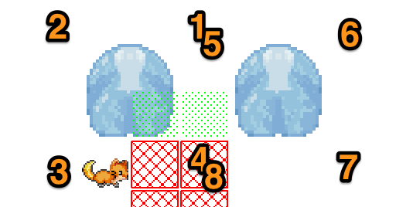
Ennemis, IA
Déplacement

Slide 11



Objets, items
Vie : « Object »
Bottes : « Object »
Poisson : « Object »

Slide 12
Sauvegardes

Slide 13
Conclusion
Points forts
Qt, jeux cross-plateforme
Population automatique

